Slide 1
Algoritma Branch & Bound
(B & B)
Bahan Kuliah IF2211 Strategi Algoritma
Rinaldi Munir & Masayu Leylia Khodra

Slide 2
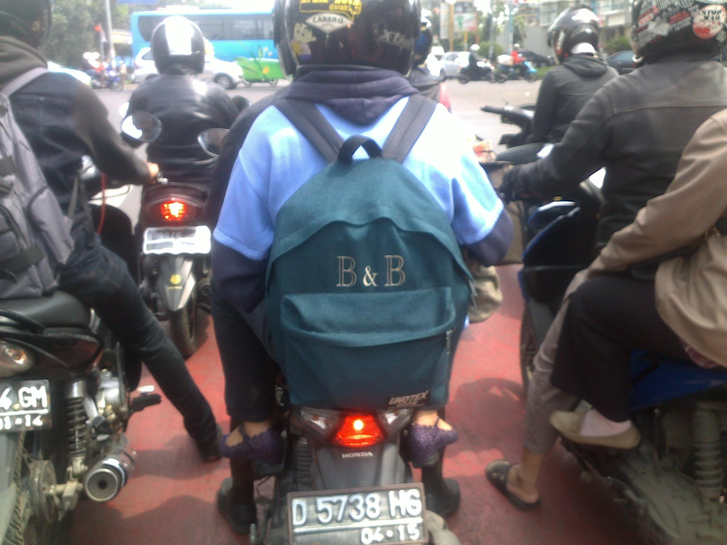

Slide 3
Overview
Pembentukan pohon ruang status (state space tree) dinamis dengan BFS, DFS, DLS, dan IDS untuk mencari solusi persoalan
  BFS: solusi dgn minimum step, exponential space
  DFS: lebih efisien (1 solusi) , lintasannya dapat terlalu panjang (pohon ruang status tidak berhingga kedalamannya)
  DLS: variasi DFS, solusi bisa tidak ketemu (depth-limited)
  IDS: sekuens DLS (depth ++)

Slide 4
Algoritma Branch & Bound
B&B: BFS + least cost seach
  BFS murni: Simpul berikutnya yang akan diekspansi berdasarkan urutan pembangkitannya (FIFO)
B&B:
  Setiap simpul diberi sebuah nilai cost:
  ĉ(i) = nilai taksiran lintasan termurah dari simpul status i ke simpul status tujuan.
  Simpul berikutnya yang akan diekspansi tidak lagi berdasarkan urutan pembangkitannya, tetapi simpul yang memiliki cost yang paling kecil (least cost search) – pada kasus minimasi.

Slide 5
Algoritma Branch & Bound (2)
Masukkan simpul akar ke dalam antrian Q. Jika simpul akar adalah simpul solusi (goal node), maka solusi telah ditemukan. Stop.
Jika Q kosong, tidak ada solusi. Stop.
Jika Q tidak kosong, pilih dari antrian Q simpul i yang mempunyai ĉ(i) paling kecil. Jika terdapat beberapa simpul i yang memenuhi, pilih satu secara sembarang.
Jika simpul i adalah simpul solusi, berarti solusi sudah ditemukan, stop. Jika simpul i bukan simpul solusi, maka bangkitkan semua anak-anaknya. Jika i tidak mempunyai anak, kembali ke langkah 2.
Untuk setiap anak j dari simpul i, hitung ĉ(j), dan masukkan semua anak-anak tersebut ke dalam Q.
Kembali ke langkah 2.

Slide 6
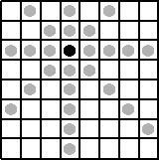
Persoalan N-Ratu
(The N-Queens Problem)
Diberikan sebuah papan permainan yang berukuran N × N dan N buah ratu. Bagaimanakah menempatkan N buah ratu (Q) itu pada petak-petak papan permainan sedemikian sehingga tidak ada dua ratu atau lebih yang terletak pada satu baris yang sama, atau pada satu kolom yang sama, atau pada satu diagonal yang sama.

Slide 7
Pohon Ruang Status Persoalan 4-Ratu

Slide 8
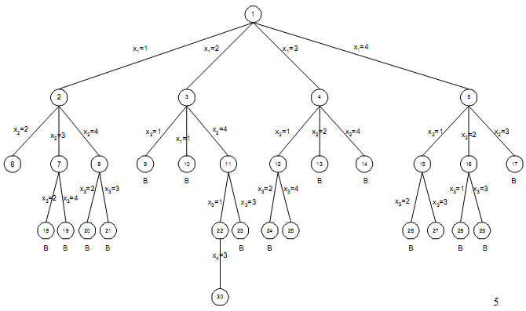
Solusi 4-Ratu dengan BFS
Solusi pertama: X=(2,4,1,3)

Slide 9
Strategi Pencarian B & B
Simpul hidup yang menjadi simpul-E ialah simpul yang mempunyai nilai cost terkecil (least cost search).
Untuk setiap simpul X, nilai batas ini dapat berupa [HOR78]:
  jumlah simpul dalam upapohon X yang perlu dibangkitkan sebelum simpul solusi ditemukan
  panjang lintasan dari simpul X ke simpul solusi terdekat (dalam upapohon X ybs)

Slide 10
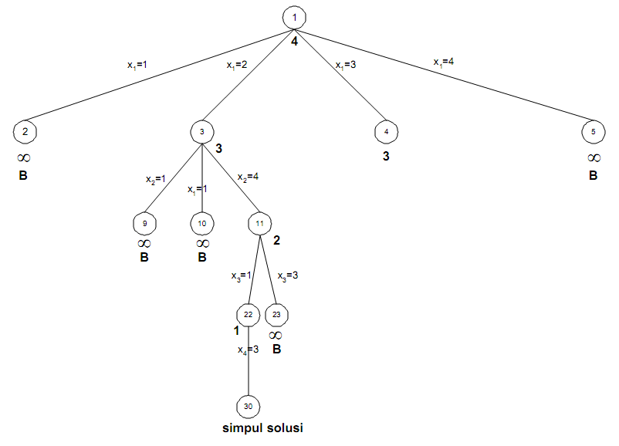
Solusi 4-Ratu dengan Branch & Bound
Asumsi: letak simpul solusi diketahui
(panjang lintasan solusi = 4)
Cost simpul hidup X: panjang lintasan dari simpul X ke simpul solusi terdekat (subpohon X).
Cost = ∞ jika tidak ada simpul solusi di subpohon tersebut.

Slide 11
Pembentukan Pohon Ruang Status
4-Ratu dengan Branch & Bound
Simpul-Expand | Simpul Hidup
1 | 3,4,2,5
3 | 11,4,2,5,9,10
11 | 22,4,2,5,9,10,23
22 | 30,22,4,2,5,9,10,23
30 | Solusi ketemu

Slide 12
Cost dari Simpul Hidup
Pada umumnya, untuk kebanyakan persoalan, letak simpul solusi tidak diketahui.
  Persoalan N-Ratu: persoalan yg ideal (letak simpul solusi diketahui)
Contoh: permainan 8-puzzle

Slide 13
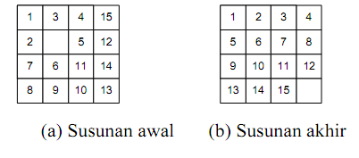
Permainan 15-Puzzle
State berdasarkan ubin kosong (blank)
Aksi: up, down, left, right

Slide 14

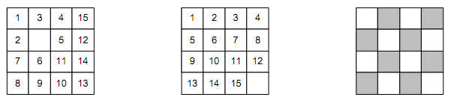
Reachable Goal ?
Terdapat 16! ≈ 20,9 x 10¹² susunan ubin yang berbeda, dan hanya setengah yang dapat dicapai dari state awal sembarang.
Teorema 8.1. Status tujuan hanya dapat dicapai dari status awal jika
bernilai genap. X=1 jika pada sel yg diarsir.
http://www.cs.umsl.edu/~sanjiv/classes/cs5130/lectures/bb.pdf

Slide 15
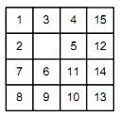
Reachable Goal : Kurang (i)
i | Kurang (i)
1 | 0
2 | 0
3 | 1
4 | 1
5 | 0
6 | 0
7 | 1
8 | 0
9 | 0
10 | 0
11 | 3
12 | 6
13 | 0
14 | 4
15 | 11
16 | 10
KURANG(i) = jumlah ubin j sedemikian sehingga j < i dan POSISI(j) > POSISI(i). POSISI(i) = posisi ubin bernomor i pada susunan akhir.
KURANG (4) = 1 : terdapat 1 ubin (2)
Kesimpulan: status tujuan tidak dapat dicapai.

Slide 16
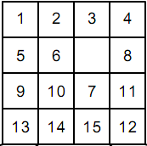
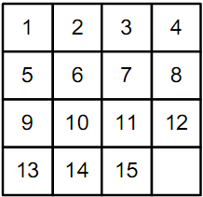
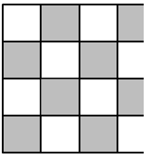
Reachable Goal ?
i | Kurang (i)
1 | 0
2 | 0
3 | 0
4 | 0
5 | 0
6 | 0
7 | 0
8 | 1
9 | 1
10 | 1
11 | 0
12 | 0
13 | 1
14 | 1
15 | 1
16 | 9
?

Slide 17
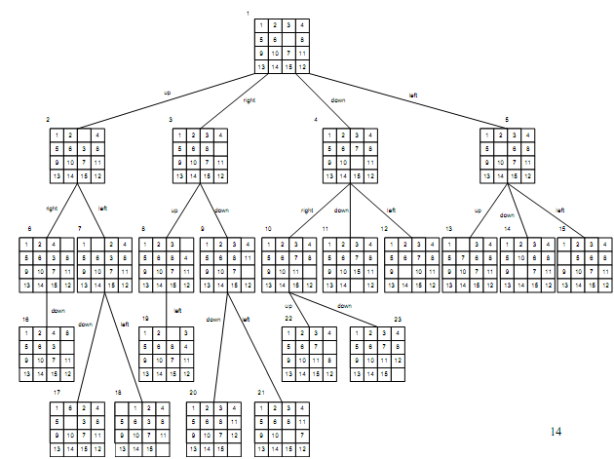
Pohon Ruang Status untuk 15-Puzzle

Slide 18
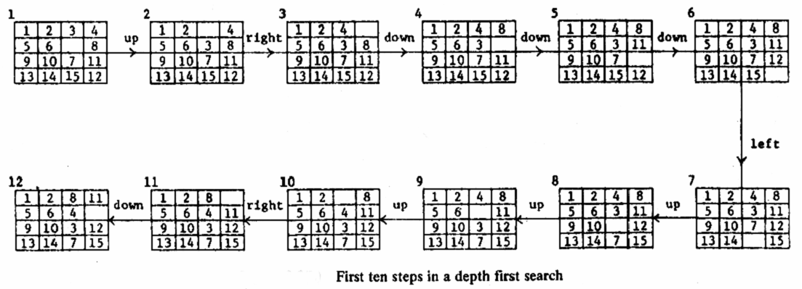
Pohon Ruang Status untuk DFS
http://chern.ie.nthu.edu.tw/alg2003/alg-2009-chap-7.pdf

Slide 19
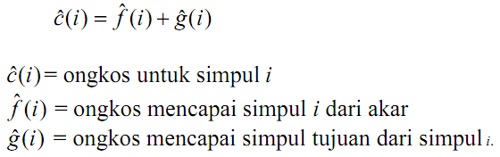
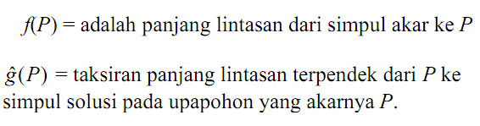
Cost dari Simpul Hidup (2)
Pada umumnya, untuk kebanyakan persoalan, letak simpul solusi tidak diketahui.
Cost setiap simpul umumnya berupa taksiran.
Cost simpul P pada 15-puzzle:

Slide 20

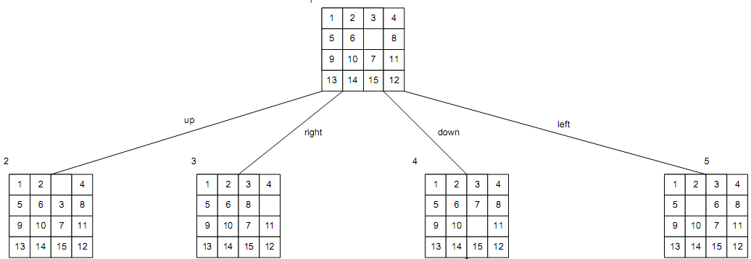
Cost dari Simpul Hidup 15-Puzzle
C(2)=1+4=5
C(3)=1+4=5
C(4)=1+2=3
C(5)=1+4=5

Slide 21
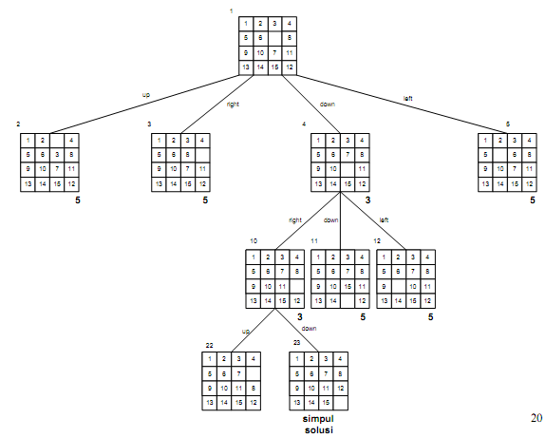
Pembentukan Pohon Ruang Status
15-Puzzle dengan Branch & Bound
Simpul-E | Simpul Hidup
1 | 4,2,3,5
4 | 10,2,3,5,11,12
10 | 23,2,3,5,11,12,22
23 | Solusi ketemu

Slide 22
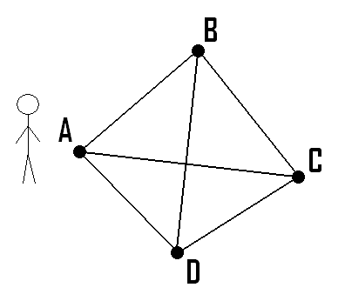
Travelling Salesperson Problem
Persoalan: Diberikan n buah kota serta diketahui jarak antara setiap kota satu sama lain. Temukan perjalanan (tour) terpendek yang melalui setiap kota lainnya hanya sekali dan kembali lagi ke kota asal keberangkatan.
(n-1)! sirkuit hamilton

Slide 23
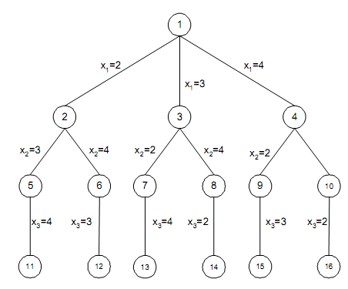
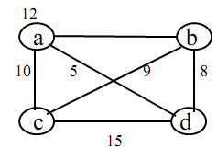
Pohon Ruang Status TSP 4 Simpul
A=1; B=2; C=3; D=4
Simpul awal=1
Solusi: 1-3-2-4-1 atau 1-4-2-3-1
Bobot=5+8+9+10=32
(lihat diktat: TSP-Brute Force hal 20)

Slide 24
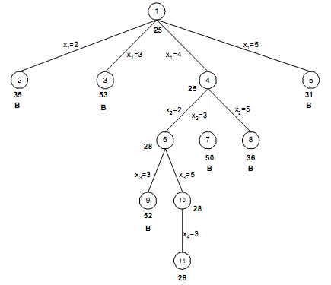
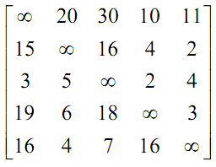
TSP dengan B & B
Contoh lain TSP 5 simpul (matriks bobot/cost matrix):
4!=24 sirkuit hamilton
Solusi: 1-4-2-5-3-1
Bobot: 10+6+2+7+3=28
Greedy: 1-4-5-2-3-1
Bobot: 10+3+4+16+3=36
B&B-TSP dgn Reduced Cost Matrix
X₀=X₅=1

Slide 25
Cost dari Simpul Hidup TSP
Matriks ongkos-tereduksi (reduced cost matrix) dari graf
  Sebuah matriks dikatakan tereduksi jika setiap kolom dan barisnya mengandung paling sedikit satu buah nol dan semua elemen lainnya non-negatif.
  Heuristik: Jumlah total elemen pengurang dari semua baris dan kolom merupakan batas bawah dari total bobot minimum tur. (hal 159)
Bobot minimum tur lengkap

Slide 26
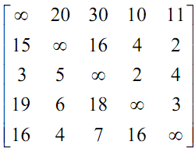
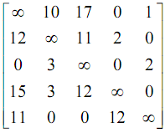
Reduced Cost Matrix: Contoh
R
A
Reduksi baris dan kolom
Setiap kolom dan barisnya mengandung paling sedikit satu buah nol dan semua elemen lainnya non-negatif

Slide 27
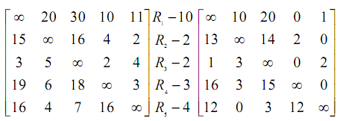
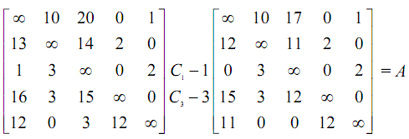
Reduced Cost Matrix (3)

Slide 28

B&B-TSP dgn Reduced Cost Matrix
Misalkan:
  A: matriks tereduksi untuk simpul R.
  S: anak dari simpul R sehingga sisi (R, S) pada pohon ruang status berkoresponden dengan sisi (i, j) pada perjalanan.
Jika S bukan simpul daun, maka matriks bobot tereduksi untuk simpul S dapat dihitung sebagai berikut:
  (a) ubah semua nilai pada baris i dan kolom j menjadi ∞. Ini untuk mencegah agar tidak ada lintasan yang keluar dari simpul i atau masuk pada simpul j;
  (b) ubah A(j, 1) menjadi ∞. Ini untuk mencegah penggunaan sisi (j, 1);
  (c) reduksi kembali semua baris dan kolom pada matriks A kecuali untuk elemen ∞.
  Jika r adalah total semua pengurang, maka nilai batas untuk simpul S adalah:
  Hasil reduksi ini menghasilkan matriks B.

Slide 29
B&B-TSP dgn Reduced Cost Matrix (1)
Misalkan:
  A: matriks tereduksi untuk simpul R.
  Simpul awal (R) = 1
R
A
R1-10; R2-2; R3-2; R4-3; R5-4;
C1-1; C3-3
  S: anak dari simpul R sehingga sisi (R, S) pada pohon ruang status berkoresponden dengan sisi (i, j) pada perjalanan.
  S ∈ {2,3,4,5}

Slide 30
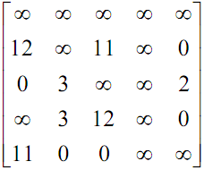
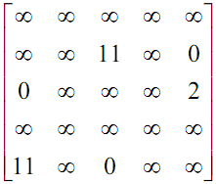
R
A
R=4

Slide 31
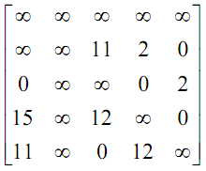
B&B-TSP dgn Reduced Cost Matrix (2)
A: matriks tereduksi R; S: anak dari simpul R
Jika S bukan simpul daun, maka matriks bobot tereduksi untuk simpul S dapat dihitung sebagai berikut:
  (a) ubah semua nilai pada baris i dan kolom j menjadi ∞. Ini untuk mencegah agar tidak ada lintasan yang keluar dari simpul i atau masuk pada simpul j;
  (b) ubah A(j, 1) menjadi ∞. Ini untuk mencegah penggunaan sisi (j, 1)
  (c) reduksi kembali semua baris dan kolom pada matriks A kecuali untuk elemen ∞.
Contoh: R=1; S=2 (bukan daun)
A
Kolom j
Baris i
(a), (b)
(c): tetap

Slide 32

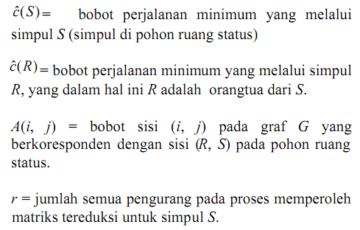
Taksiran Cost dgn Reduced Cost Matrix
ĉ(S):
bobot perjalanan dari akar ke S (jika S daun)
Bobot perjalanan minimum yang melalui simpul S (jika S bukan daun)
ĉ(akar)=r
ĉ(1)=25

Slide 33
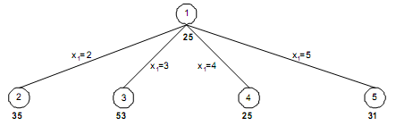
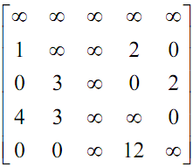
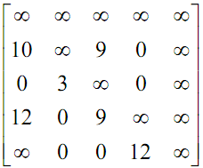
B&B-TSP dgn Reduced Cost Matrix
R
A
X₁=5
X₁=2
X₁=3
X₁=4
ĉ(2)=35
ĉ(3)=53
ĉ(4)=25
ĉ(5)=31
Simpul-E=1 → Simpul hidup={4,5,2,3}

Slide 34
B&B-TSP dgn Reduced Cost Matrix
R
A
X₁=5
X₁=2
X₁=3
X₁=4
Simpul-E=1 → Simpul hidup={4,5,2,3}

Slide 35
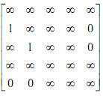
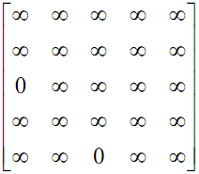
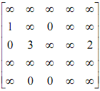
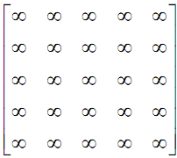
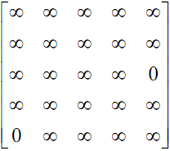
B&B-TSP dgn Reduced Cost Matrix
Solusi: 1,4,2,5,3,1
Bobot: 28
ĉ(10)=28
ĉ(11)=28

Slide 36
B&B-TSP dgn Reduced Cost Matrix
Simpul-E | Simpul Hidup
1 | 4,5,2,3
4 | 6,5,2,8,7,3
6 | 10,5,2,8,7,9,3
10 | 11,5,2,8,7,9,3
11 | daun
Semua simpul hidup yang nilainya lebih besar dari 28 dibunuh (B) karena tidak mungkin lagi menghasilkan perjalanan dengan bobot < 28.
Karena tidak ada lagi simpul hidup di dalam pohon ruang status, maka X = (1, 4, 2, 5, 3, 1) menjadi solusi persoalan TSP di atas dengan bobot 28.

Slide 37
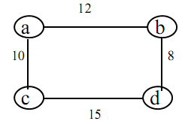
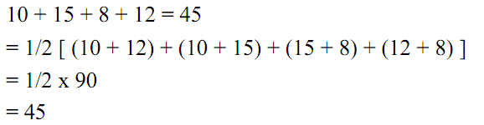
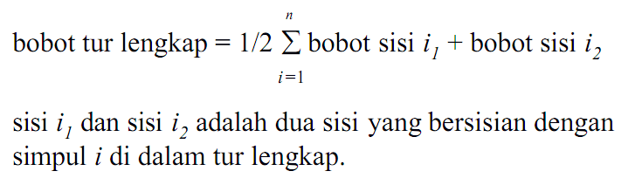
Bobot Tur Lengkap
Tour lengkap: a,c,d,b,a
Solusi: (a,i₁,i₂,i₃,a)

Slide 38

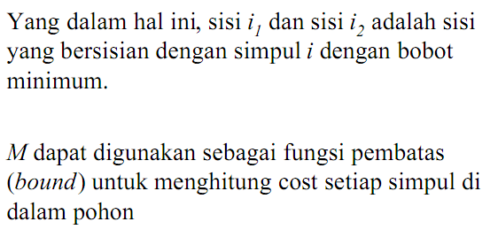
B&B-TSP dengan Bobot Tur Lengkap
Hasil pengamatan:

Slide 39
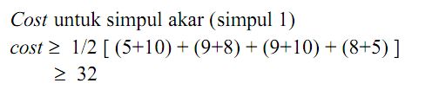

Cost Simpul Akar
Solusi: (a,i₁,i₂,i₃,a)
Pohon dinamis:

Slide 40
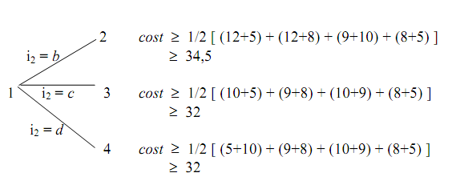
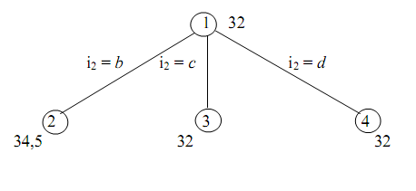
B&B-TSP dengan Bobot Tur Lengkap
Untuk i2=b, sisi a-b wajib diambil.

Slide 41
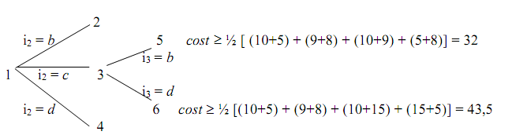
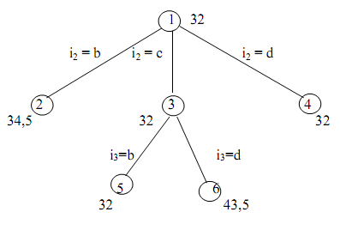
Untuk i3=b, sisi a-c dan c-b wajib diambil.

Slide 42
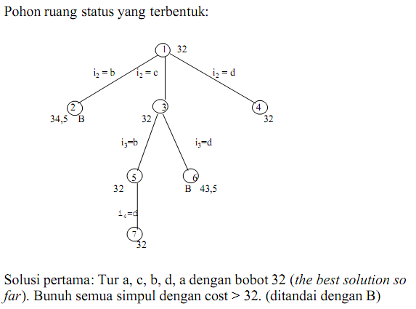

Slide 43
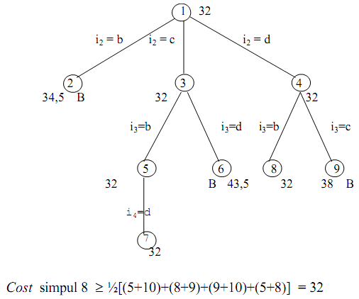

Slide 44
